Slide 1
LEZIONE CRI:
LE FRATTURE
COSA SONO LE FRATTURE
CLASSIFICA DEI DIVERSI TIPI DI FRATTURE
COMPORTAMENTI DA ASSUMERE

Slide 2
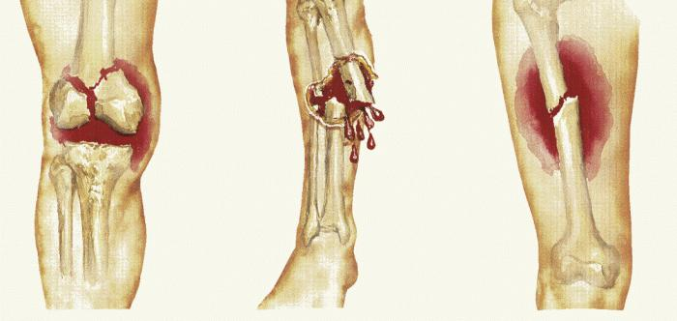
Con il termine FRATTURA si intende la rottura di un osso
Le fratture possono essere classificate in diversi modi:
In rapporto al punto di applicazione dell’agente traumatizzante abbiamo:
Fratture per trauma diretto, se l’osso si rompe sul punto dove viene applicata la forza
Fratture per trauma indiretto, se l’osso si rompe a distanza di tale osso
2. In rapporto all’integrità della cute, si distinguono invece:
Fratture chiuse, se la cute è integra in prossimità del focolaio di frattura
Fratture esposte, se in prossimità del focolaio di frattura è presente una ferita

Slide 3
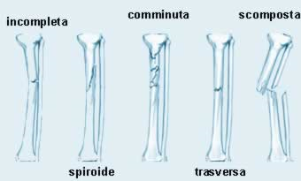
3. In rapporto all’entità del danno osseo, si distinguono:
Fratture complete
Fratture incomplete
4. In rapporto all’eventuale spostamento dei monconi ossei, si suddividono in:
Fratture composte: se i monconi rispettano il naturale asse anatomico
Fratture scomposte: se deviano dal normale asse anatomico

Slide 4
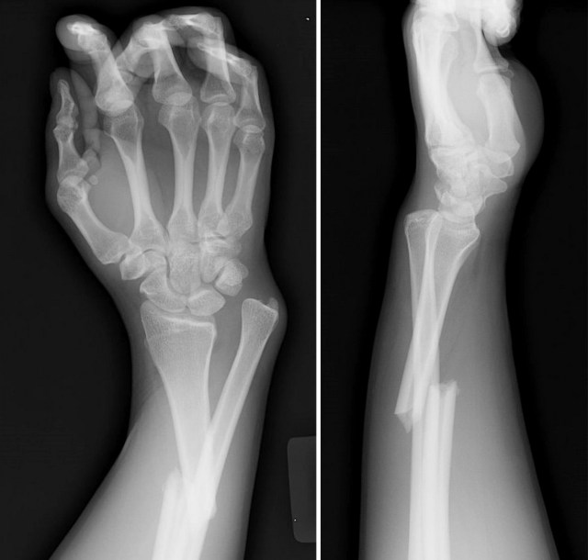
SINTOMATOLOGIA DELLA FRATTURA OSSEA
Segni di certezza della frattura:
Crepitazione ossea al tatto
Motilità innaturale per discontinuità dell’osso
Segni di probabilità
Dolore forte alla palpazione
Deformità per accorciamento, angolazione o rotazione dell’osso
Ecchimosi (cioè stravaso di sangue nella cute)
Tumefazione locale
Alterazione della sensibilità (formicolio e intorpidimento)
Segni di certezza della frattura:
Crepitazione ossea al tatto
Motilità innaturale per discontinuità dell’osso
Segni di probabilità
Dolore forte alla palpazione
Deformità per accorciamento, angolazione o rotazione dell’osso
Ecchimosi (cioè stravaso di sangue nella cute)
Tumefazione locale
Alterazione della sensibilità (formicolio e intorpidimento)

Slide 5
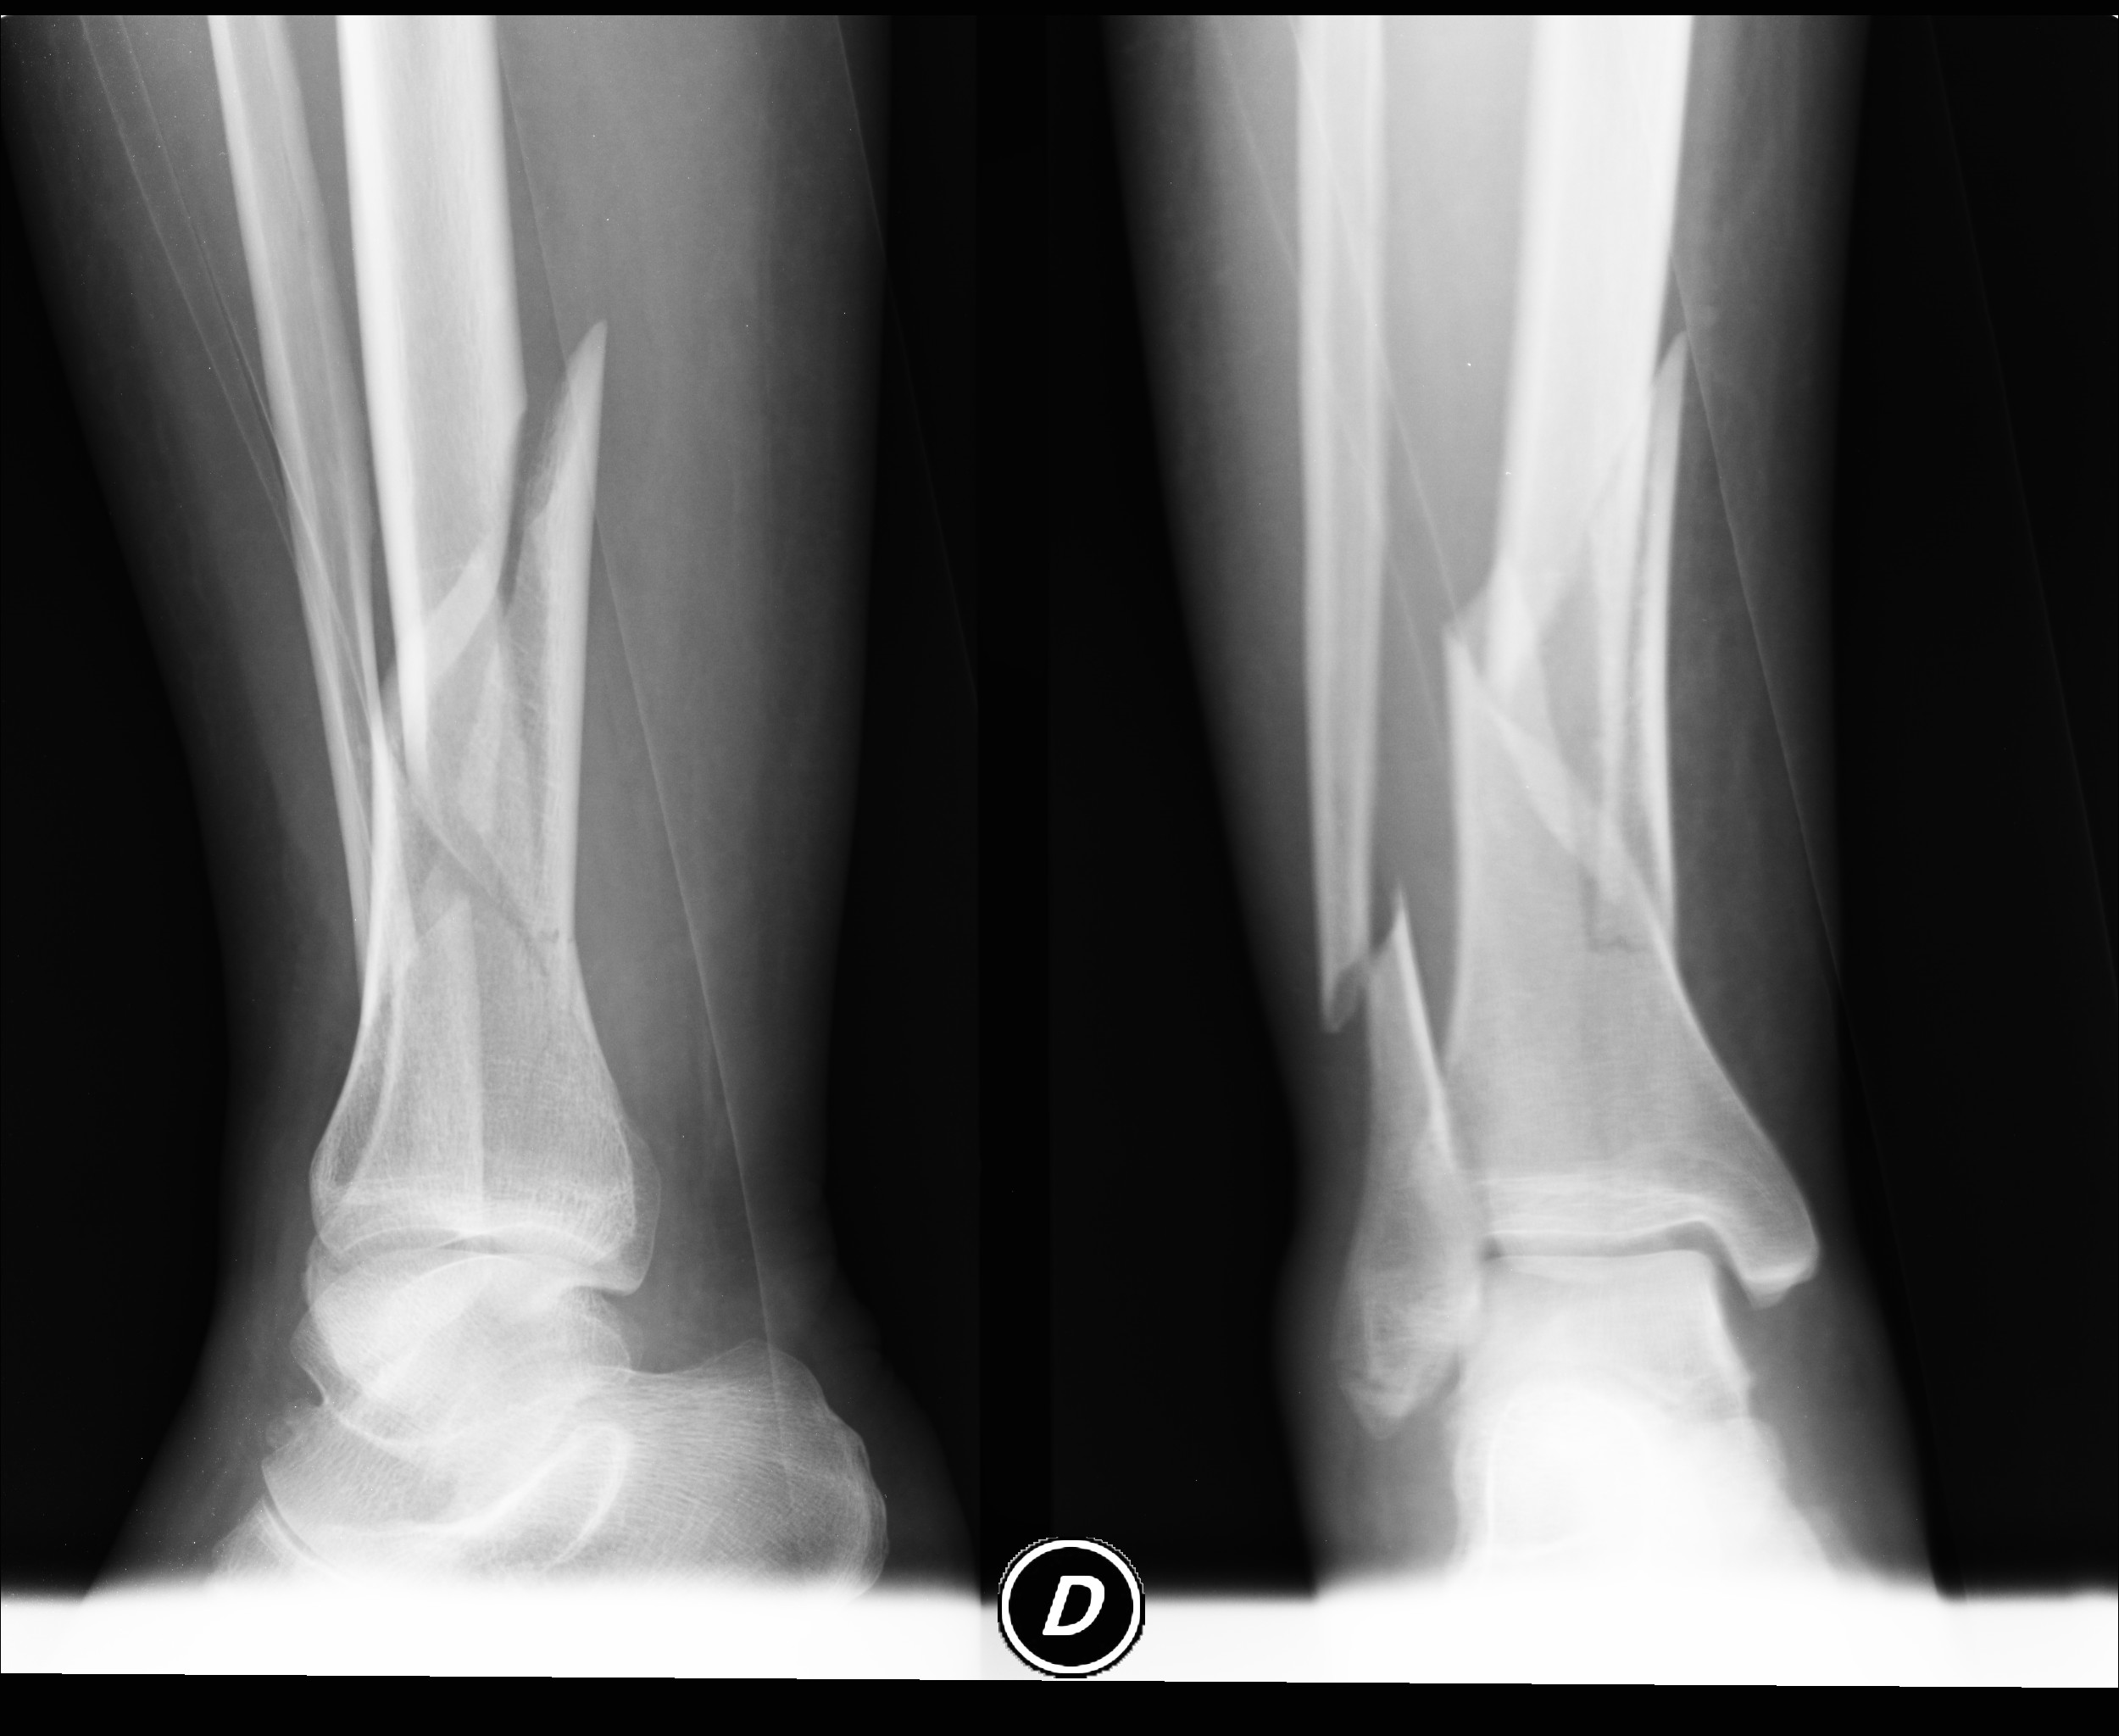
COMPLICAZIONI DELLE FRATTURE
Possono essere complicazioni locali o generali
Esposizione della frattura: è una delle complicanze più terribili per la possibilità di infezione dei monconi ossei
Lesioni dei vasi sanguigni: cioè lacerazione o chiusura dei vasi
Lesioni nervose: ad esempio lesione del midollo spinale nelle fratture della colonna vertebrale

Slide 6
La complicazione generale più temuta è lo SHOCK IPOVOLEMICO che si può instaurare in una persona politraumatizzata, per raccolta di sangue nelle sedi di frattura ossea, in particolare del bacino e delle ossa lunghe degli arti
SEDE DI FRATTURA | RACCOLTA DI SANGUE
Avambraccio Braccio Gamba Coscia Bacino | 250-500 ml 500-750 ml 500-1000 ml 1000-2000 ml > 2000 ml

Slide 7
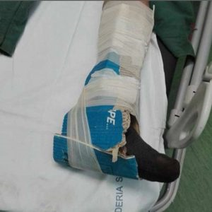
Comportamento in caso di fratture
Avvisare la persona traumatizzata che durante le manovre atte all’immobilizzazione dell’arto fratturato il dolore potrà aumentare, ma che al termine delle stesse il dolore sarà notevolmente ridotto se non totalmente regredito
Rimuovere indumenti o monili sovrastanti la sede di frattura ossea
Se frattura composta, poiché l’arto rispetta il normale asse anatomico, procedere ad un’immobilizzazione adeguata dello stesso
Se frattura scomposta, poiché l’arto devia dal normale asse anatomico, non tentare di riallineare i monconi ossei, ma procedere ad un’immobilizzazione adeguata dello stesso.

